Slide 1
Trideset let od prvih svobodnih in demokratičnih volitev v Sloveniji (1990-2020)
Delovno gradivo za izvedbo učne ure ali mini projektnega dela v SPI (Družboslovje) in srednjem strokovnem izobraževanju
Pripravil: Vojko Kunaver, ZRSŠ
April 2020

Slide 2
Učni cilji in standardi znanja nameni učenja
Dijaki (SPI):
razvijajo sposobnost za zaznavanje ključnih zgodovinskih dogodkov in njihovih posledic,
razvijajo sposobnost za (i)zbiranje, analiziranje in presojo informacij iz različnih medijev,
razvijajo občutljivost za slovensko kulturno tradicijo in ohranjanje nacionalne identitete,
razvijajo sposobnost za razumevanje večplastnosti in kompleksnosti družbenega in osebnega življenja posameznika ter povezanosti in nasprotij med individualnim, družbenim in globalnim,
razvijajo sposobnost za refleksijo svojega socialnega položaja in oblikovanje stališč, vrednot, prepričanj in delovanj kot temelj za vključevanje v družbeno življenje ter za strpno in odgovorno ravnanje do sebe, drugih ter naravnega in družbenega okolja,
razvijajo sposobnost za kritično, na znanju utemeljen in avtonomen odnos do družbenega delovanja,
razvijajo sposobnosti za samostojno in kritično razmišljanje ter odločanje o temeljnih vprašanjih družbe in države,
razvijajo sposobnosti za sodelovanje v političnem življenju, institucijah in drugih družbenih organizacijah,
znajo uporabljati programsko opremo in računalniške ponazoritve za predstavitev ciljev družboslovja.

Slide 3
Učni cilji in standardi znanja nameni učenja
Dijaki (srednje strokovno izobraževanje):
usposobijo se za razumevanje in vrednotenje slovenske kulturne dediščine in si s tem razvijajo zavest o slovenski narodni identiteti;
razvijajo odnos do temeljnih humanističnih načel, človekovih svoboščin in demokratične družbene ureditve;
usvojijo znanje o najpomembnejših dogajanjih, pojavih in procesih iz nacionalne in obče zgodovine;
razvijajo spretnosti in veščine za razumevanje preteklosti in sodobnosti;
razvijajo znanje o gospodarskem, poklicnem in socialnem življenju v preteklosti in danes;
usposobijo se za uporabo odlomkov iz virov, literature, glasbe, slik za razlago zgodovinskega dogajanja;
razvijajo kritičen odnos do odlomkov iz virov, literature, glasbe, slik za razlago zgodovinskega dogajanja;
pri delu z viri in drugim gradivom razvijajo kritičen odnos do medijskih informacij;

Slide 4
Navodila za ugotavljanje dijakovega predznanja
S pomočjo najmanj treh različnih virov pojasni okoliščine in posledice komunističnega prevzema oblasti v Jugoslaviji po drugi svetovni vojni.
V pomoč so ti lahko viri na naslednji drsnici, v učbeniku, ali si izbereš svoje.

Slide 5
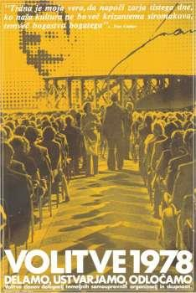
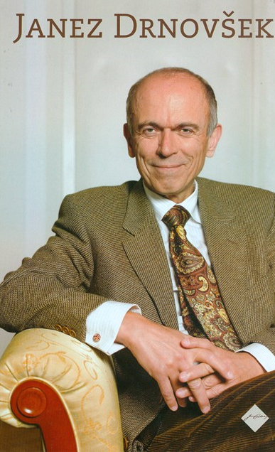
Volitve v socialističnem sistemu (vir slik: internet)
Ko sem dobil volilno pravico sem se z 18. leti prvič odpravil na volišče. To je bilo leta 1978. Na volišču sem dobil glasovalni listič, kabin za zagotavljanje volilne tajnosti pa ni bilo. Na listi je bilo zapisanih 8 kandidatov in navodilo: pravilno ste volili, če ste obkrožili 8 kandidatov. Prišel sem do ugotovitve, da nimam možnosti izbire, zato se v naslednji letih ‘‘volitev‘‘ nisem več udeleževal kljub temu, da so oblasti po medijih pozivale državljane k visoki udeležbi.
2. aprila 1989 smo imeli volitve za člana predsedstva Jugoslavije. Izbirali smo lahko med dvema kandidatoma. Na te volitve sem šel, na njih pa je proti pričakovanjem tedanjih oblasti zmagal politično neznani Janez Drnovšek, ki je dobil 57% glasov volivcev v Sloveniji.
Anonimni državljan

Slide 6
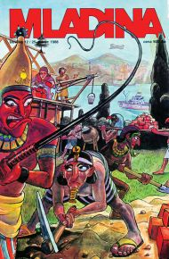

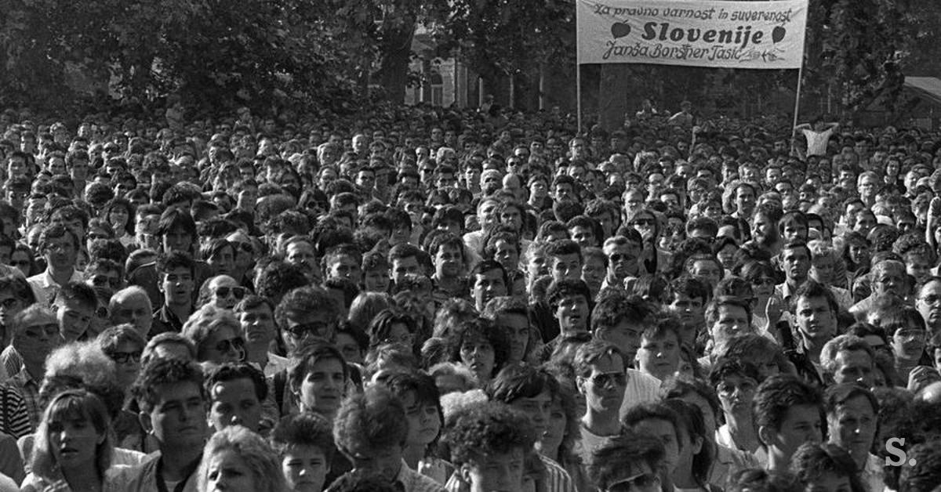
Nekaj dejstev o Sloveniji tik pred 1990 (vir slik: internet)
V 2/2 80 let se začne demokratizacija v vzhodni Evropi in tudi pri nas, v Jugoslaviji (Gorbačov, perestrojka, glasnost)
Ljudje zahtevajo več svobode in demokratizacijo medijev
Prispevek alternativne scene in glasbe k demokratizaciji
Nastanek prvih strank (SKZ, SDZ, SSDS, Zeleni…od starih pa ZKS SDP, ZSMS, SSS)
Proces proti četverici in odziv Slovencev

Slide 7
Obravnava učnega sklopa
Predvidene dejavnosti za dijake
S (starimi) starši se pogovori, kako je bilo z volitvami v času pred letom 1990.
Ali so se jih udeleževali, kakšne spomina imajo na tiste čase z vidika odločanja?
Kako je bilo s svobodo govora? Je bilo v javnosti dovoljeno kritizirati oblast?
Kateri ljudje so bili nosilci oblasti v kraju, v občini, v državi?
Ali so imeli sindikate? Kakšno vlogo so imeli, pred kom so jih ščitili ...?
Poišči nekaj volilnih plakatov iz 70. in 80. let na internetu. Kaj opaziš?
Katera stranka je imela do leta 1990 vso oblast v svojih rokah?

Slide 8
Stare in nove politične stranke leta 1990
S pomočjo učbenika in spletnih virov razišči, katere politične stranke so nastale na osnovi političnih organizacij bivšega sistema.
Pojasni, za kaj se zavzemajo oziroma kakšni so bili njihovi politični programi.
Razišči s pomočjo učbenika in spletnih virov, katere politične stranke so nastale na novo.
Za kaj se zavzemajo in v čem se njihovi politični programi razlikujejo od strank kontinuitete (strank pod prvo točko)?
Pomagaj si s strankarskimi plakati.

Slide 9
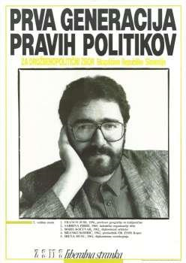

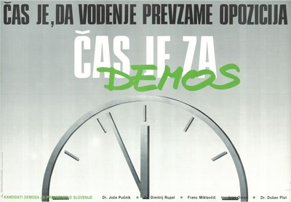
Volilni programi in plakati
(vir: https://fototekamnzs.com/2016/01/25/#jp-carousel-7572) iz razstave Muzej novejše zgodovine https://www.google.com/search?q=ZSMS+volilni+plakati+1990

Slide 10
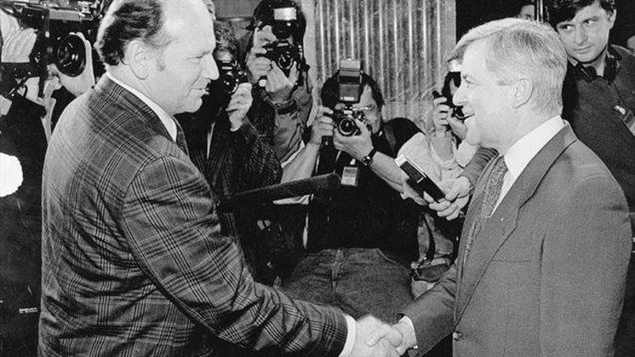
Volitve za predsednika (predsedstva) 1990
Razišči: kdo sta bila kandidata, ki se pomerita na predsedniških volitvah in razmisli, zakaj vodji DEMOS-a ne uspe preboj za predsednika države, čeprav je večina ljudi na volitvah podprla DEMOS.
Kakšne funkcije sta opravljala in v čem je zgodovinska vloga enega in drugega?
Poišči dokaze, da lahko politični nasprotniki sodelujejo in si niso sovražni, ko gre za dobrobit Slovenije.

Slide 11
Dejavnosti za dijake
Vprašaj stare starše, ali so se udeležili volitev leta 1990.
Kakšno je bilo njihovo občutenje ob tem dogodku?
Zakaj so se odločili tako, kot so se, kaj jih je prepričalo pri strankah in pri kandidatih?
Ali bi se danes po 30 letih odločili kako drugače, bi spremenili svojo takratno odločitev?
Ali se stari starši (starši) udeležujejo volitev na lokalni ravni, državni in evropski ravni? Zakaj da ali ne, utemeljitve.
Razmisli: ali je v času, ko vladajo izredne razmere zaradi COVID – 19 smiselno izvajanje volitev. Navedi nekaj argumentov za in proti.

Slide 12
Dokazi o učenju in učnem procesu
Pripravi intervju s starimi starši (po telefonu, skype…) na temo volitev iz časa pred 1990 in v letu 1990 (pomagaj si z zgornjimi opornimi točkami).
Zberi nekaj predvolilnih plakatov za volitve 1990 in utemelji, zakaj so bili rezultati takšni kot so bili.
Kako danes poteka volilna kampanija?
S pomočjo starih staršev in literature utemelji trditev, da so bile volitve 1990 za Slovenijo prelomne.
Pripravi plakat, PPT ali krajši referat na temo volitev 1990, lahko pa posnameš tudi kratek filmček (intervju s starimi starši).
Svoj izdelek oddaj učitelju v dogovorjenem roku.

Slide 13
Samorefleksija - samovrednotenje (dijaki)
Kaj si se naučil - navedi tri dejstva.
Zapiši dve vprašanji, ki se ti morda še porajata.
Navedi eno okoliščino v zvezi z obravnavano temo, ki je še ne razumeš.

